Slide 1
Plastic Behavior of 3‑Bromo-5-chlorobenzoic acid: Structural, Thermal, and Plastic Deformation Analysis
Paper review:
by Deepak Rajput and Sameer V. Dalvi
vorgestellt von Lena Aßmann & Charlotte Mebes
13.07.2026

Slide 2
Inhalte des Papers
Was bedeutet plastisches Verhalten und wodurch entsteht es?
Einkristallzucht des betrachteten Moleküls
11 verschiedene Lösungsmittel
Analytik:
Three-Point Bending Test
PXRD und SCXRD
Thermisches Verhalten via DSC und TGA
Rechnungen: Molekülform – Sphärizität
Mechanische Eigenschaften über Nanoindentation

Slide 3
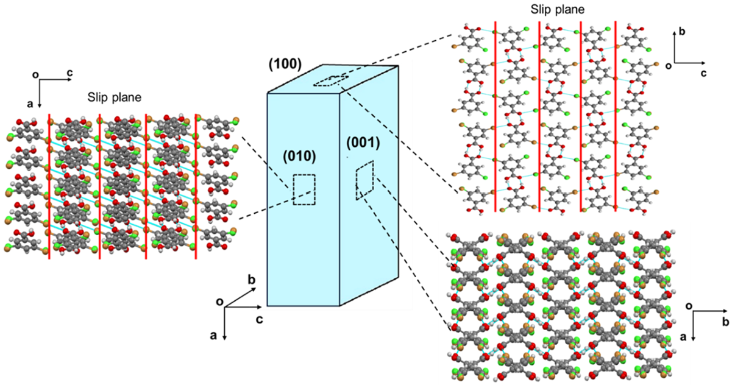
Plastisches Verhalten von Kristallen
Partielle molekulare Beweglichkeit im Kristallsystem
Elastische Verformung von Kristallen
Kombination von schwachen und starken Wechselwirkungen
Starke, anisotrope Wechselwirkungen bilden 2D-Blätter (slip planes)
Schwache Wechselwirkungen erlauben verschieben der slip planes
Plastische, organische Kristalle
Meist kugelförmige Moleküle
Schwache Wechselwirkungen im System
Starke Wechselwirkungen können die Plastizität verringern
Anwendung
Mechanische Aktuatoren, organische Elektronik, Pharmazeutik

Slide 4
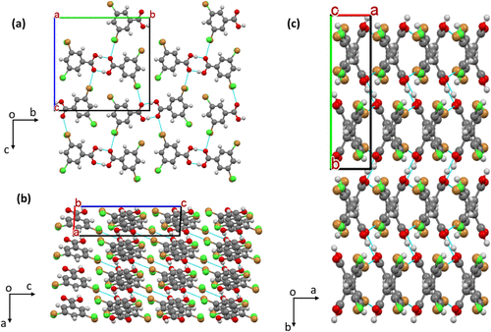
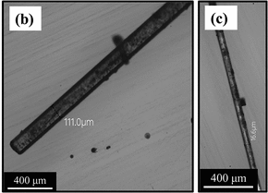
Kristalleigenschaften von 3B5CBA
Wasserstoffbrücken-Bindung
Homodimer
Halogenbindung
π-π-Stacking
2D-Blatt, hier auch slip plane

Slide 5
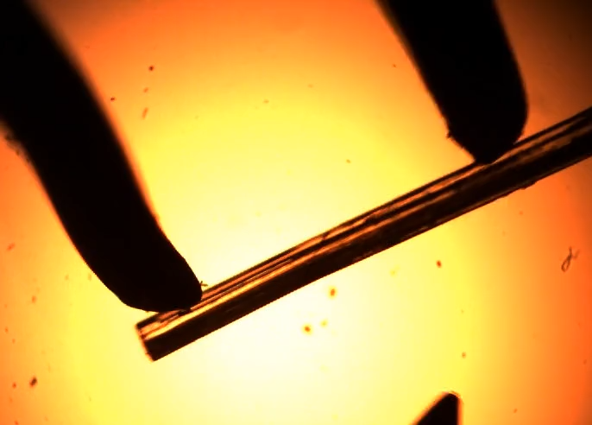
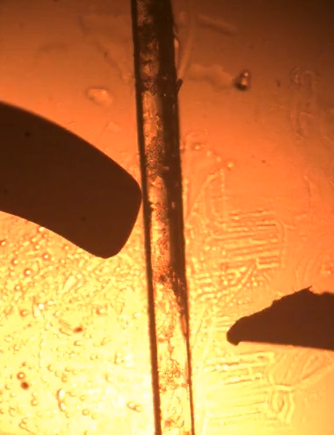
Plastische Verformbarkeit
Kraftauswirkung an der breiten Seite
Kraftauswirkung an der schmalen Seite

Slide 6
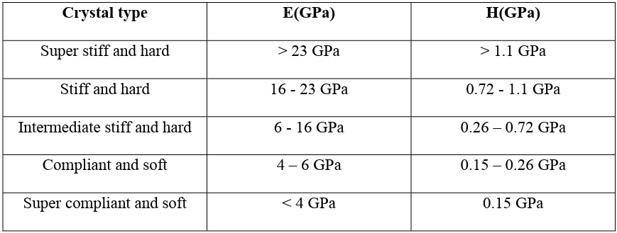
Zusatzinformationen
Kristallgrößen: 30-100 μm x 40-350 µm x 1500-2500 µm
O−H···O : D = 2,644 Å, d = 1,722 Å, θ = 178.25°
Vorlesung – O−H···O−H, stark: θ = 160 – 180°, d = 1,6 – 1,9 Å
C−Br···O : d = 3,055 Å, θ = 175,354°, E_{interaction} = -79,6 kJ/mol
π−π stacking:
d_{centroid} = 3,912 Å
Vorlesung – Sandwich: d_{centroid} = 3,6 – 4,0 Å
E_{interaction} = -299,9 kJ/mol
Vorlesung – Sandwich: E_{interaction} < -10 kJ/mol
Härte: H = 217,48 ± 19,87 Mpa
Young’s modulus: E = 2,94 ± 0,35 GPa

